Slide 1

Android Studio
#8
Android Studio
“ Reusable components, programmatically”

Slide 2
INNEHÅLLSFÖRTECKNING
01
03
02
04
Översikt
Fragments Programmatically
Fragments
Uppgifter & Övningar

Slide 3
01
ÖVERSIKT

Slide 4

What’s Wrong with INTENT?

Slide 5

Intent…
Varför är det fel med Intent?
Inte fel, bättre alternativ för navigering!
Fragments + komponenter
Intuitiv design och navigering
Grafisk design
Innan vi går vidare till Navigation Graph, så tittar vi på fragment!

Slide 6


Frågor?

Slide 7
02
Fragments

Slide 8
- Android Developers docs
“A fragment represents a reusable portion of your app's UI”

Slide 9
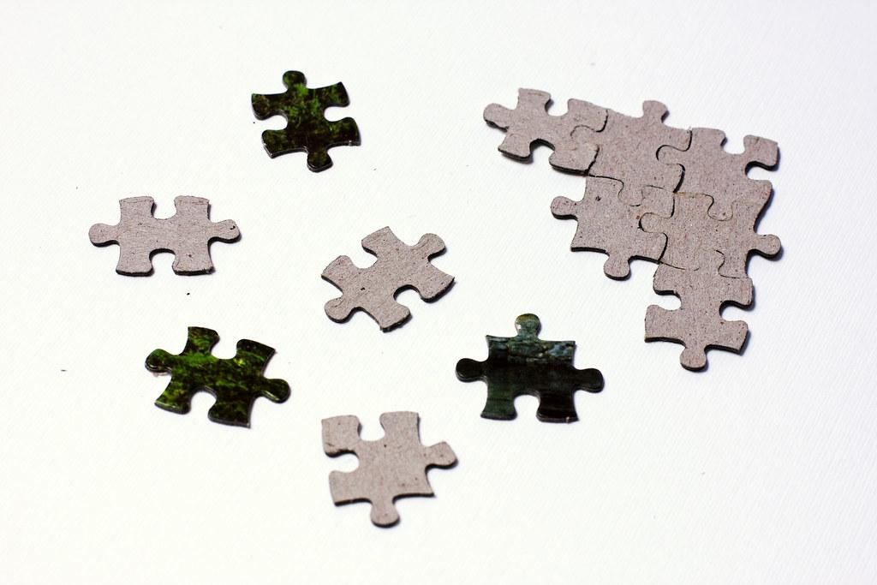

Fragments!
Komponenter inom React kunde vi lägga uppe på en
annan!
Har sin egen livscykel
Är UI som kan läggas uppe på en annan aktivitet
De måste ‘hosta’s av en aktivitet eller ett annat fragment
Hanterar sina egna input ‘events’

Slide 10
Get Started

Slide 11

Get Started
Dependency
implementation "androidx.fragment:fragment-ktx:1.5.5"
build.gradle

Slide 12
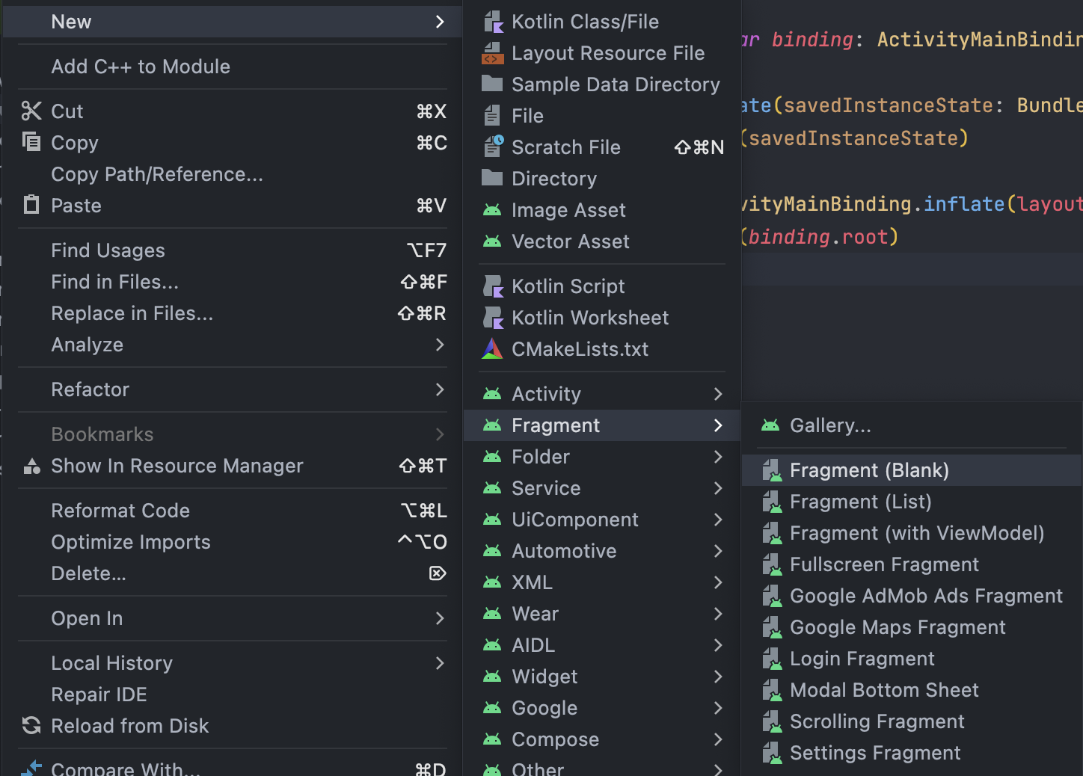

Get Started
‘Res’ folder
Att skapa ett nytt fragment är super enkelt!
Utför samma steg som med ny aktivitet, fast med ett fragment istället!

Slide 13
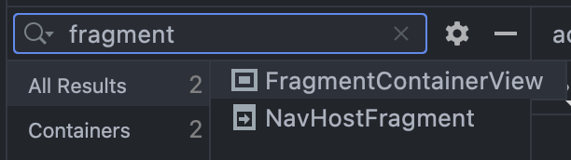
Get Started
Gå till er Aktivitet och lägg till en:
‘FragmentContainerView’
FragmentContainerView
En Container krävs för att visa upp ett fragment.

Slide 14
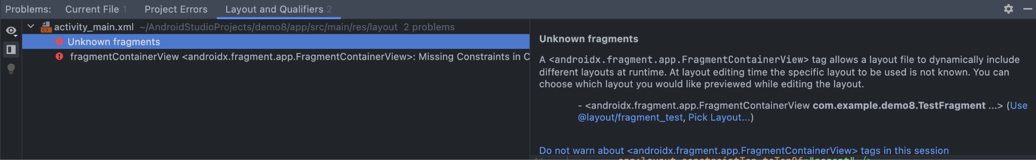
Get Started
Problemet är Android Studio vet inte vilket fragment den ska lägga till inom ‘Layout Editor’ för att fragmentet lades till inom ‘runtime’
Lösning
Tryck på ‘Pick Layout’

Slide 15
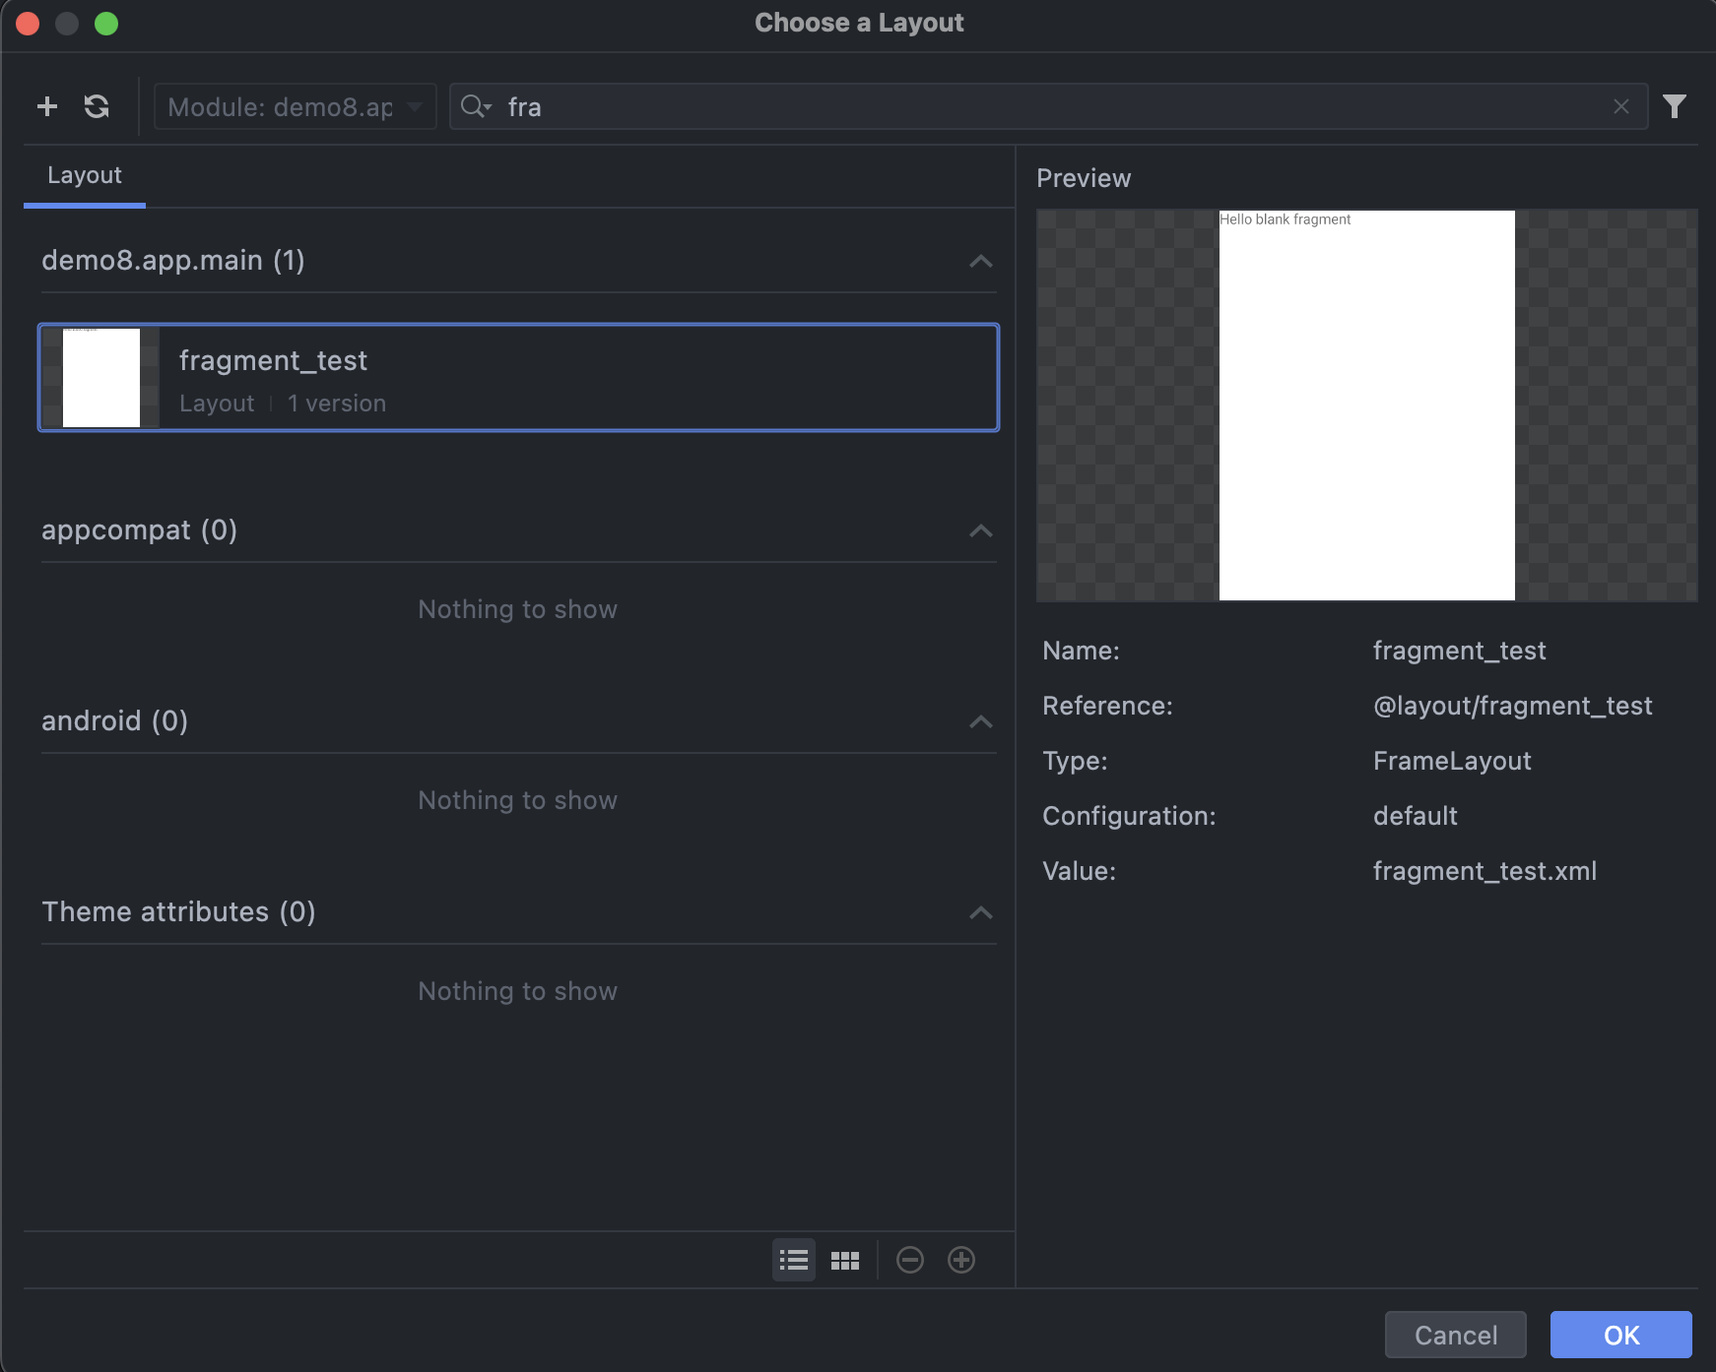
Get Started

Slide 16
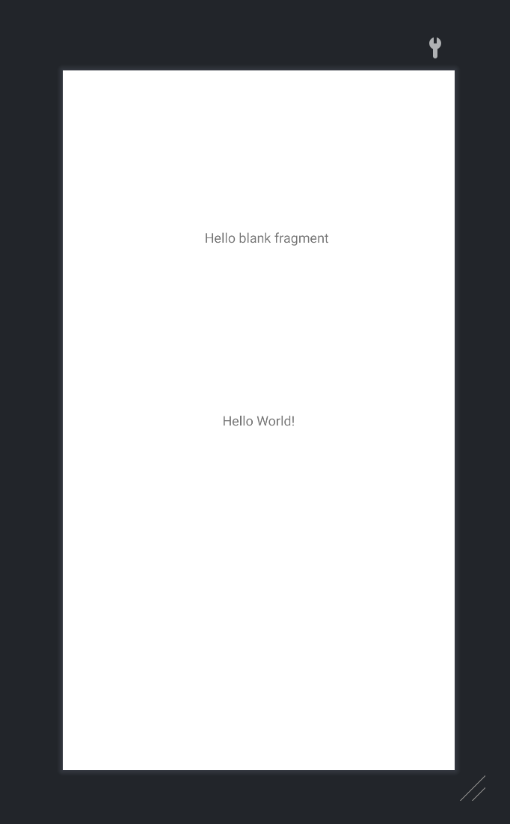
Voila!

Slide 17
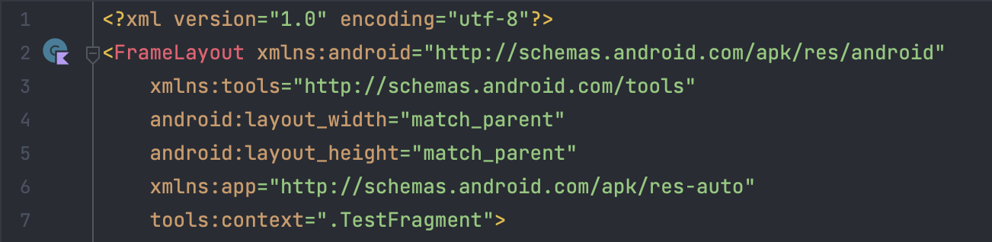
Ny Layout -> FrameLayout

Slide 18
Layouts

Slide 19

LinearLayout
LinearLayout is a view group that aligns all children in a single direction, vertically or horizontally. You can specify the layout direction with the android:orientation attribute.
Note: For better performance and tooling support, you should instead build your layout with ConstraintLayout.

Slide 20
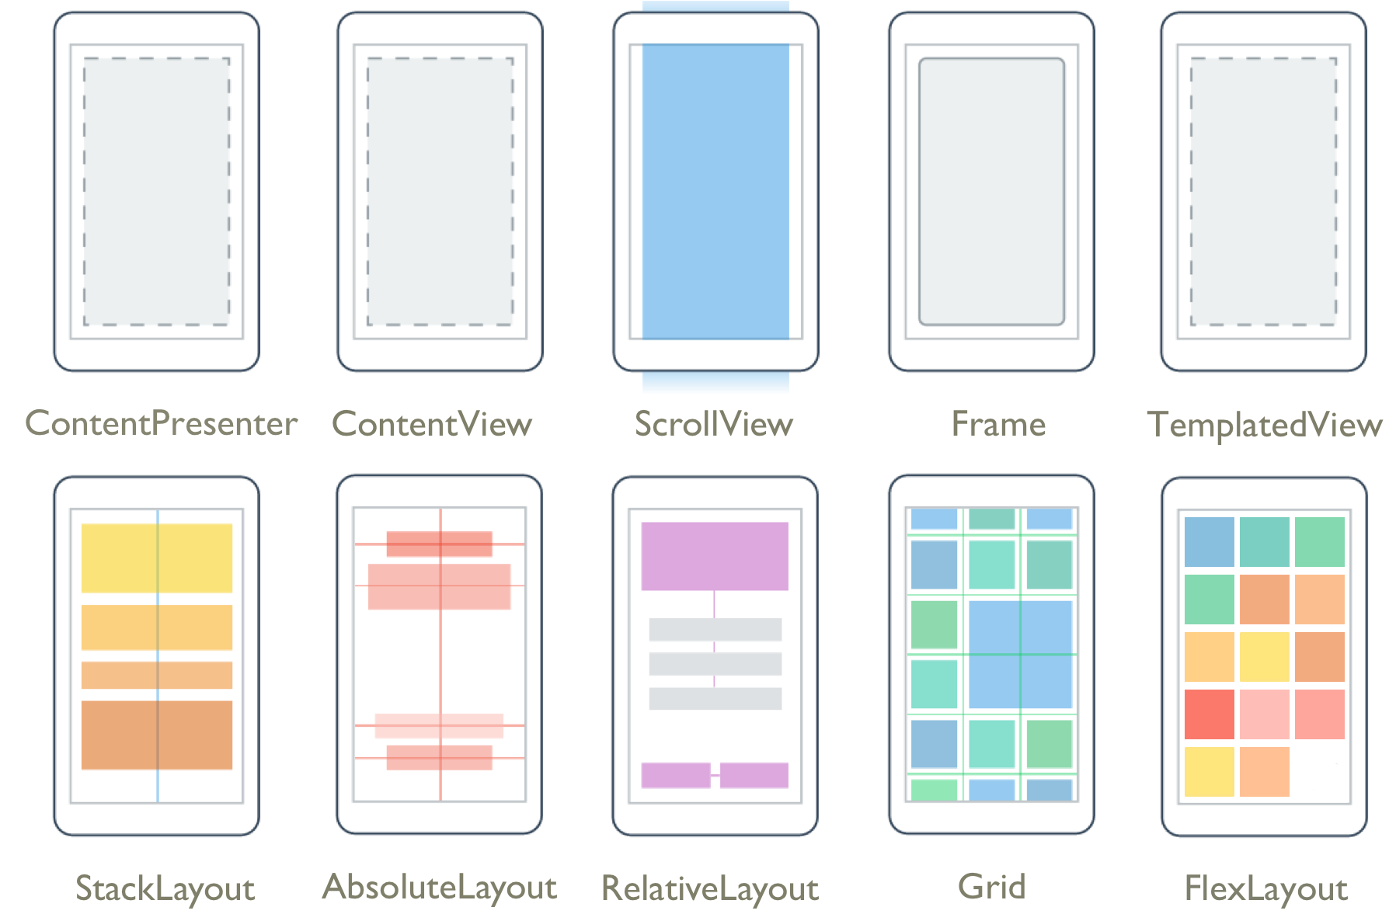

Slide 21
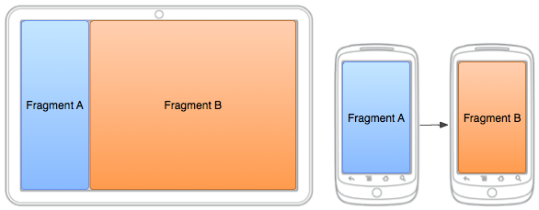
FrameLayout
FrameLayout is designed to block out an area on the screen to display a single item.
Child views are drawn in a stack, with the most recently added child on top. The size of the FrameLayout is the size of its largest child (plus padding), visible or not (if the FrameLayout's parent permits).

Slide 22

What is a stack?
bookList[0]
bookList[10]
En Arrays datastruktur är linjär.

Slide 23

What is a stack?

Slide 24
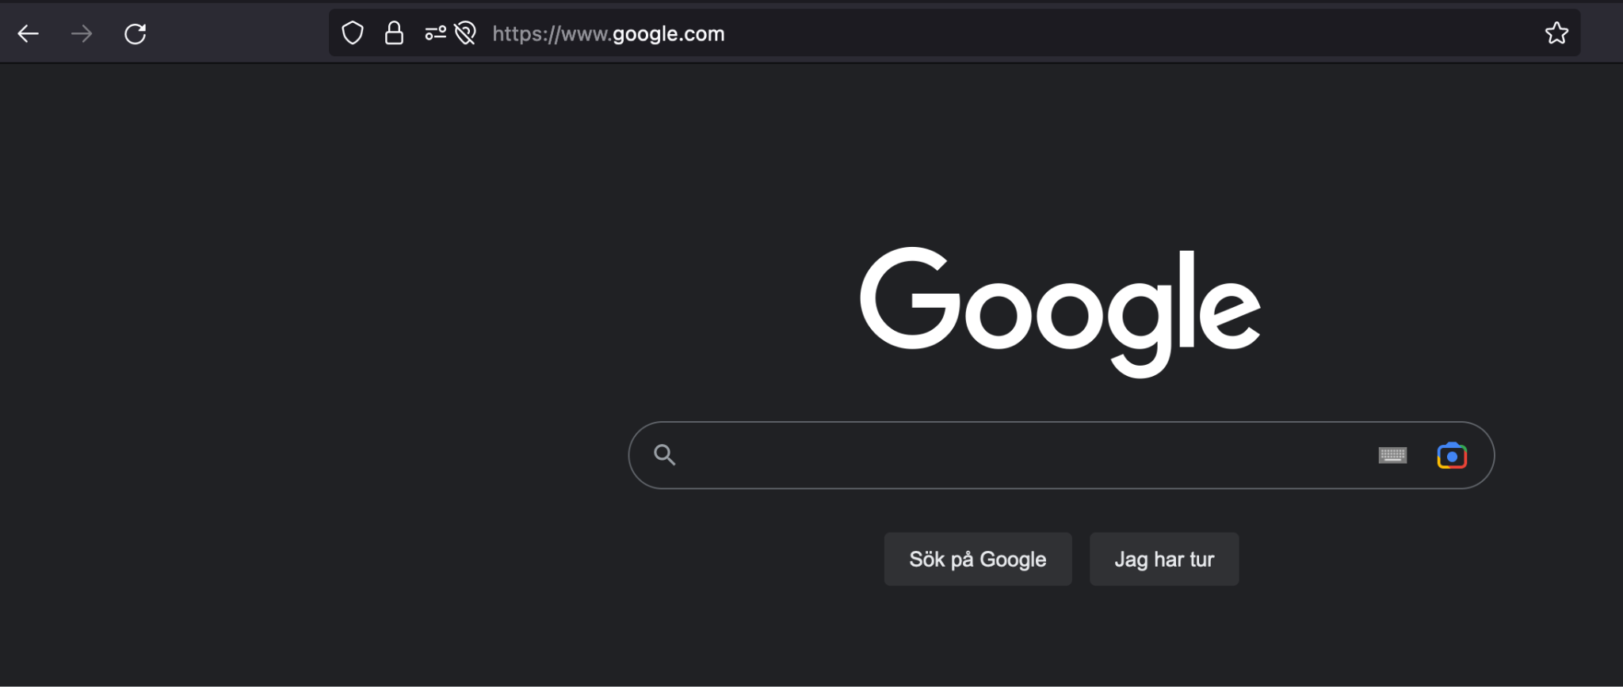
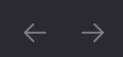
What is a stack?
Att navigera fram och tillbaka är relativt lätt med en ‘Stack’ struktur!

Slide 25
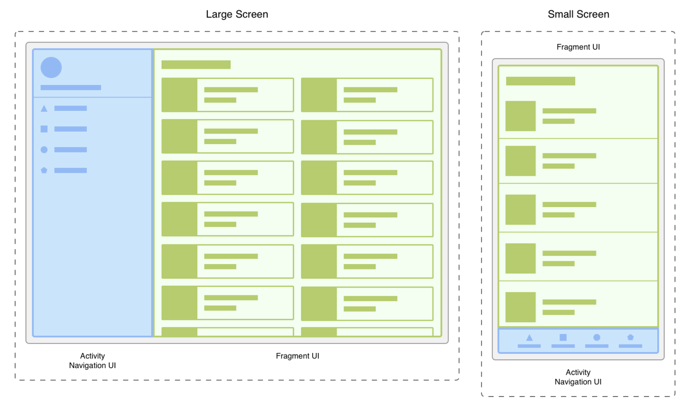
Fragments!

Slide 26




Solution
Problem
En Layout som enbart är till för att visa upp en mindre ‘vy’ inom en annan!
Vad är ett ‘FrameLayout’

Slide 27
Frågor?

Slide 28
FrameLayout
& LinearLayout
DESIGNING TIME

Slide 29
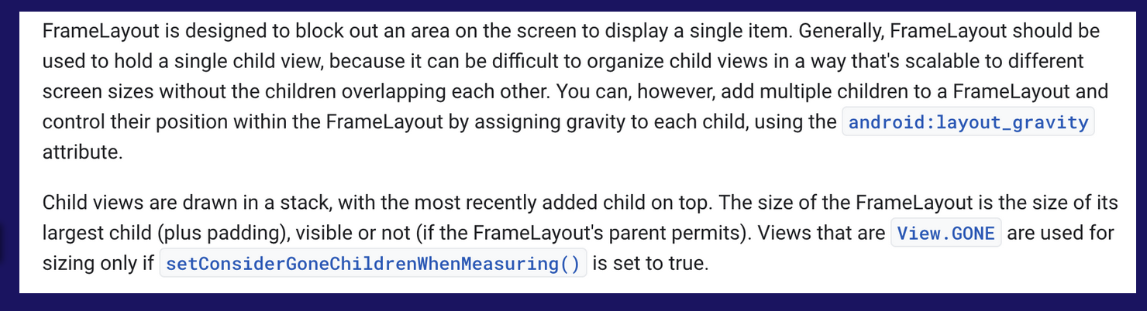
Ny Layout -> FrameLayout

Slide 30
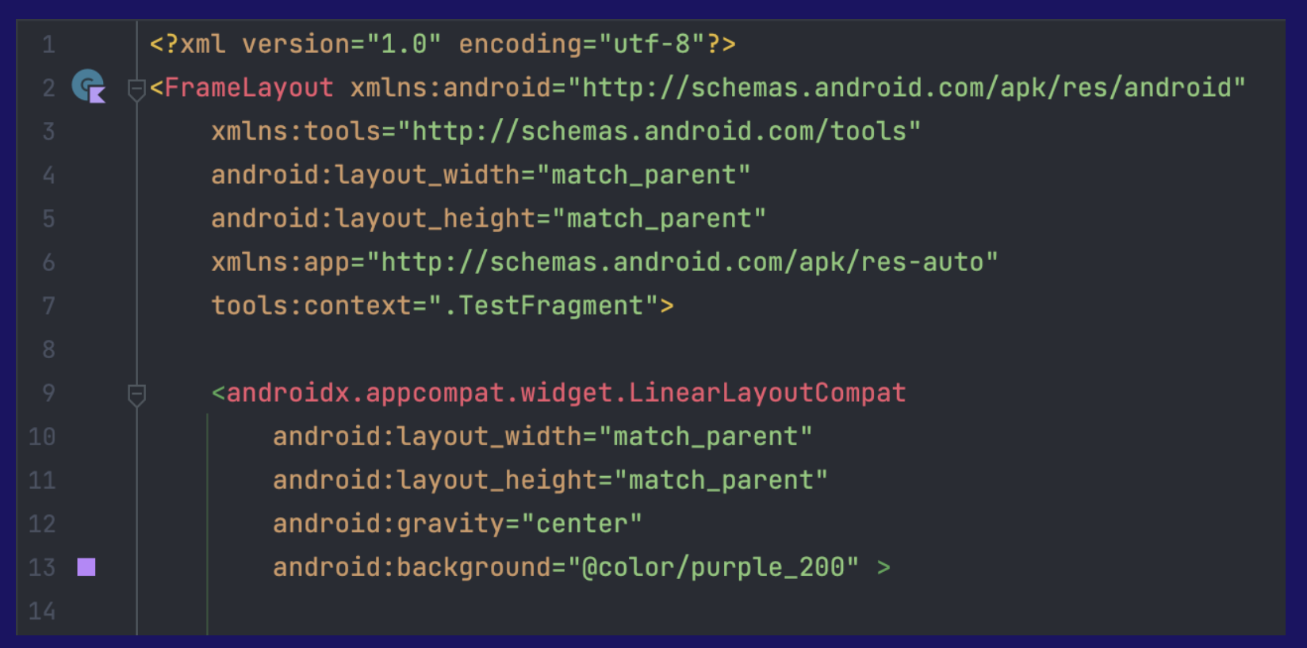
Det går att kombinera Layouts!
Här har vi FrameLayout + LinearLayout!

Slide 31
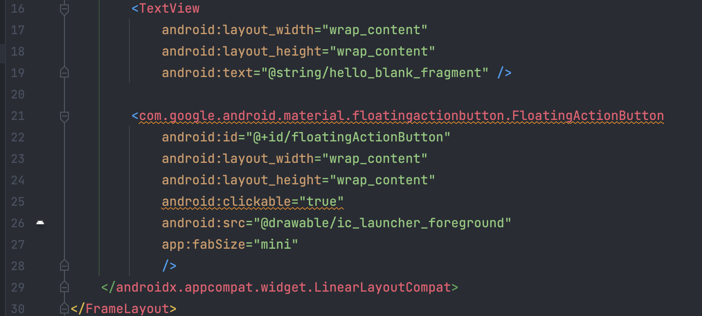
Längre ner har vi en enkel TextVy + FBA

Slide 32

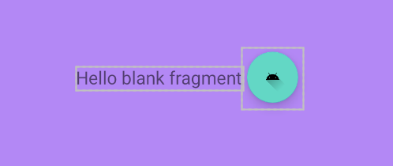
Första Fragment
Resultat!
Förbättra design?
Med ‘Gravity Center’, har vi lyckats centrera allt helt!

Slide 33

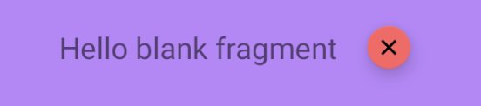
Mål:
Jag vill ändra färgen på knappen samt storleken:
FAB är mycket mindre
Färgen har ändrats
Ny XML fil
Se nästa slides för kod

Slide 34
<com.google.android.material.floatingactionbutton.FloatingActionButton
android:id="@+id/floatingActionButton"
android:layout_width="wrap_content"
android:layout_height="wrap_content"
android:clickable="true"
app:fabCustomSize="20dp"
android:src="@drawable/ic_cross"
app:maxImageSize="10dp"
app:fabSize="mini"
android:backgroundTint="@color/red_200"
android:background="@color/red_200"
app:backgroundTint="@color/red_200"
/>
Det kommer inte fungera att bara Copy/paste:a denna kod, se nästa slide för mer information!

Slide 35
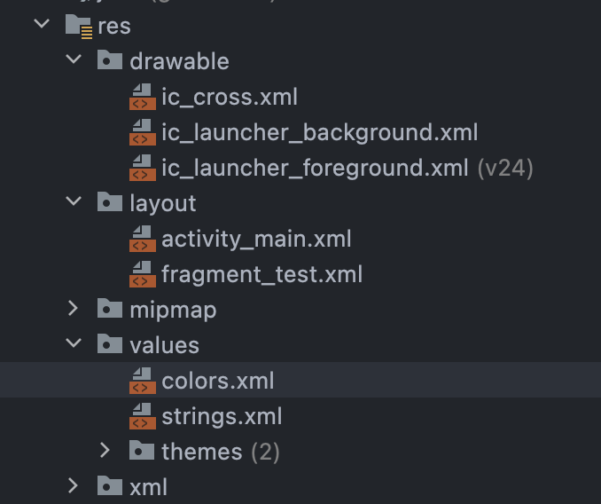
<?xml version="1.0" encoding="utf-8"?>
<resources>
<color name="purple_200">#FFBB86FC</color>
<color name="purple_500">#FF6200EE</color>
<color name="purple_700">#FF3700B3</color>
<color name="teal_200">#FF03DAC5</color>
<color name="teal_700">#FF018786</color>
<color name="red_200">#FF6161</color>
<color name="black">#FF000000</color>
<color name="white">#FFFFFFFF</color>
</resources>

Slide 36
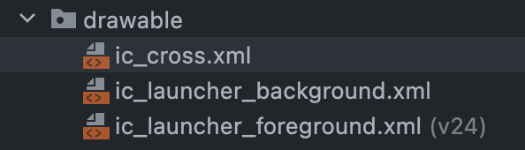
Detta ritar upp ett kryss, experimentera gärna med koden och titta vad de olika attribut gör!
<?xml version="1.0" encoding="utf-8"?>
<layer-list xmlns:android="http://schemas.android.com/apk/res/android">
<item>
<rotate
android:fromDegrees="-45"
android:pivotX="50%"
android:pivotY="50%"
android:toDegrees="-45"
>
<shape android:shape="line" >
<stroke android:width="1dp" android:color="@android:color/white" />
</shape>
</rotate>
</item>
<item>
<rotate
android:fromDegrees="45"
android:pivotX="50%"
android:pivotY="50%"
android:toDegrees="-45">
<shape android:shape="line">
<stroke android:width="1dp" android:color="@android:color/white" />
</shape>
</rotate>
</item>
</layer-list>

Slide 37
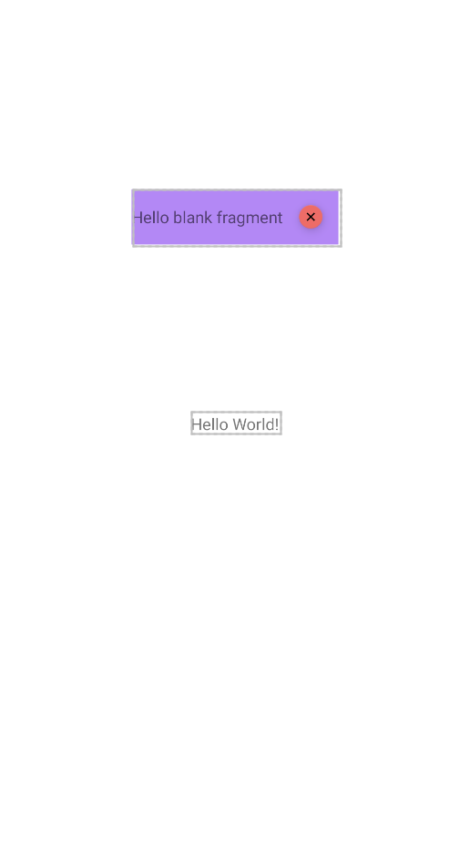
Den lila bakgrunden är såklart onödig här och väldigt ful, men det vi är ute efter är att se resultat.
Nu ser vi att hela bakgrunden ÄR HELA FRAGMENTET!

Slide 38
Solution
Problem
Likt Aktiviteter, så kan vi högerklicka och trycka på ‘ny: tomt fragment’
FragmentContainerView krävs även då ‘Fragments’ hosted by views’
Hur skapar vi ett Fragment?

Slide 39
Frågor?

Slide 40
03
Fragments
Programmatically

Slide 41
Adding / Removing
Fragments Programmatically

Slide 42

Viktigt!
För att kunna manipulera fragment så använder vi oss av en getter som heter: supportFragmentManager

Slide 43
FragmentContainerView
Container
Vi skriver om vår Container och tar bort referensen till vår klass.
Vi vill inte ha referenser då vi ska programmatiskt skapa en!
<androidx.fragment.app.FragmentContainerView
android:id="@+id/fragmentContainerView"
android:layout_width="wrap_content"
android:layout_height="wrap_content"
android:layout_marginTop="24dp"
android:layout_marginBottom="24dp"
app:layout_constraintBottom_toTopOf="@+id/textView"
app:layout_constraintEnd_toEndOf="parent"
app:layout_constraintStart_toStartOf="parent"
app:layout_constraintTop_toTopOf="parent" />

Slide 44
FragmentContainerView
MATCH
Om ni vill att fragmentet skall täcka HELA vy’n (kommer täcka över andra komponenter)
Gör bredd och höjd till ‘match_parent’
Inom kommande exempel utför vi EJ denna kod.
<androidx.fragment.app.FragmentContainerView
android:id="@+id/fragmentContainerView"
android:layout_width="match_parent"
android:layout_height="match_parent"
android:layout_marginTop="24dp"
android:layout_marginBottom="24dp"
app:layout_constraintBottom_toTopOf="@+id/textView"
app:layout_constraintEnd_toEndOf="parent"
app:layout_constraintStart_toStartOf="parent"
app:layout_constraintTop_toTopOf="parent" />

Slide 45
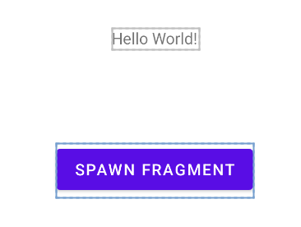
Skapa en knapp!
Button
<Button
android:id="@+id/btn_createFragment"
android:layout_width="wrap_content"
android:layout_height="wrap_content"
android:text="Spawn Fragment"
app:layout_constraintBottom_toBottomOf="parent"
app:layout_constraintEnd_toEndOf="parent"
app:layout_constraintStart_toStartOf="parent"
app:layout_constraintTop_toBottomOf="@+id/textView"
app:layout_constraintVertical_bias="0.269" />

Slide 46
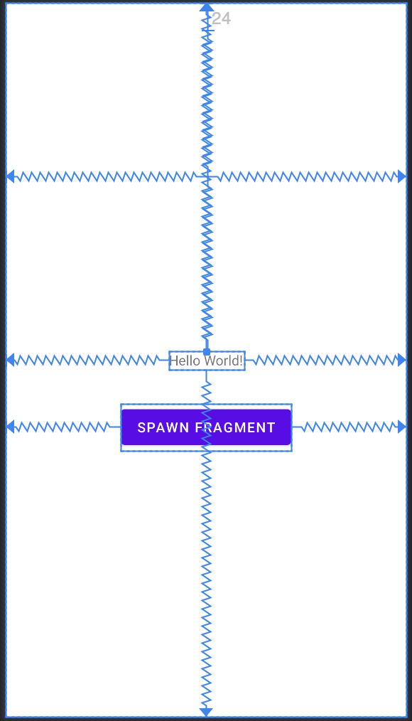
← Tidigare vy
Nuvarande Vy →

Slide 47
← Tidigare Vy
Detta är FragmentContainer!
OnClick skall skapa ett nytt fragment!
Nuvarande Vy →

Slide 48
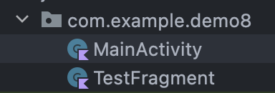
Create
private fun createFragment() {
supportFragmentManager.commit {
setReorderingAllowed(true)
add(R.id.fragmentContainerView, TestFragment())
}
}
Inom denna funktion så skapar vi ett nytt fragment.
source

Slide 49
Create
binding.btnCreateFragment.setOnClickListener() {
createFragment()
}
Kalla sedan på metoden via en onClick()

Slide 50
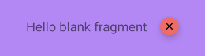
PROBLEM
Om vi nu trycker på denna knapp flertal gånger så kommer den skapa fragment uppepå fragment.
Det kan vara bra att förstöra fragmentet:
Om vi trycker på knappen ‘CREATE’
Om vi trycker på kryss X

Slide 51
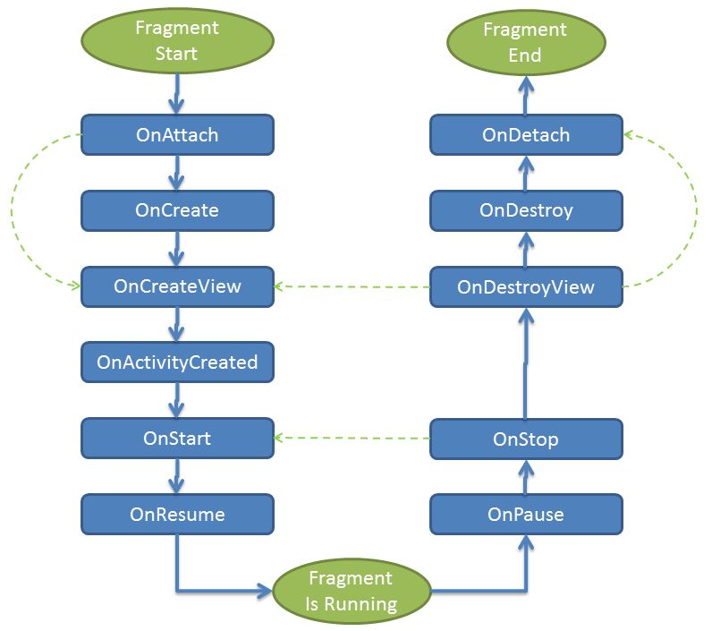
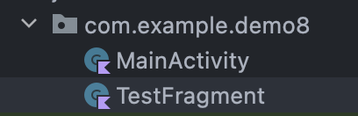
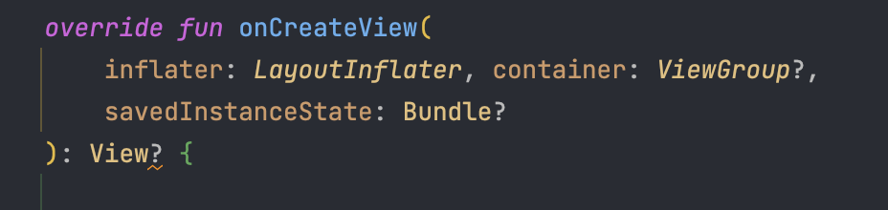
Fragment
Navigera till TestFragment -> onCreateView livscykel
onCreateView, det är här vi kommer definiera onClicks!

Slide 52
OnClick DESTROY
override fun onCreateView(
inflater: LayoutInflater, container: ViewGroup?,
savedInstanceState: Bundle?
): View? {
// Get Fragment Reference
val view: View = inflater.inflate(R.layout.fragment_test, container, false)
// On click
view.findViewById<FloatingActionButton>(R.id.floatingActionButton).setOnClickListener() {
println("SOMETHING HAPPENED")
parentFragmentManager.beginTransaction().remove(this).commit() // Remove Fragment
}
// ViewBinding Finalization
return view
}

Slide 53
PROBLEM
Om vi nu trycker på denna knapp flertal gånger så kommer den skapa fragment uppepå fragment.
Det kan vara bra att förstöra fragmentet:
Om vi trycker på knappen ‘CREATE’
Om vi trycker på kryss X

Slide 54
Fragment == Exist?
private fun createFragment() {
println(supportFragmentManager.findFragmentByTag("hello_world_fragment"))
supportFragmentManager.commit {
setReorderingAllowed(true)
add(fcvHelloWorldFabs.id, HelloWorldFragment(), "hello_world_fragment")
}
}
Om fragment är tom: Skapa
Annars: Ta bort

Slide 55
Solution
Problem
supportFragmentManager låter oss manipulera fragment programmatiskt!
Hur skapar vi ett Fragment programmatiskt?

Slide 56
Frågor?

Slide 57
04
Uppgifter
&
Eget Arbete

Slide 58

Uppgifter
Välkommen till första uppgiften!
Uppgifterna är till för att testa dina färdigheter och kunskaper för att både öva och repetera på det vi har arbetat med under föreläsningarna.
Dessa är INTE obligatoriska. Men är starkt rekommenderat att arbeta med.

Slide 59
MINNS DU?
// Vad är och vad används ‘supportFragmentManager’ till?
BONUS: ‘parentFragmentManager’
// Vad är ett Fragment?
Varför / när används dessa?
// Hur kan vi manipulera fragment programmatiskt?
När hade vi velat göra detta?

Slide 60
0 1 0 1 0 0 1 0
0 1 0 1 0 0 1 0
1
2
3
4
5
6
7
8
9
10
11
12
13
14
15
16
17
18
19
20
21
22
23
// –Uppgift #1– //
/* INSTRUCTIONS
Skapa ett nytt projekt!
Döp projektet till: Lektion_8_uppgifter
Högerklicka på ‘layouts’ inom ‘src’
Välj nu att skapa ett nytt blank ‘Fragment’
Navigera till Main Activity, drag och släpp
sedan in en ‘FragmentContainerView’
*/
// HINT & Examples
hint(” FragmentContainerView, agerar som en punkt där dina fragment kommer skapas.
Glöm inte att fixa error:et där du manuellt måste säga till vilket fragment som skall visas upp.
Har du glömt: gå till Slide #15 ”)
0 1 0 1 0 0 1 0
0 1 0 1 0 0 1 0
Uppgift #1
0
1
0
0
0
1
0
0
0 1 0 1 0 0 0
0
1
0
0
0
1
0
0
0
1
0
0
0 1 0 1 0 1 0
0
1
0
0
0 1 0 1 0 0 1 0
Kom igång enkelt med uppgift #1

Slide 61
0 1 0 1 0 0 1 0
0 1 0 1 0 0 1 0
1
2
3
4
5
6
7
8
9
10
11
12
13
14
15
16
17
18
19
20
21
22
23
// –Uppgift #2– //
/* INSTRUCTIONS
Designa nu ditt Fragment!
Tips:
Gravity - positionerar komponenter
LinearLayoutCompat - arbeta inom Grid
Välj valfria komponenter
När du är klar, navigera till MainActivity
och skapa en onClickListener för ditt
fragment.
Denna onClick kan skriva ut en enkel ‘SOUT’
*/
// HINT & Examples
hint(” Det går att kombinera layouts, det är inte ovanligt att man gör detta när man designar.
Läs mer om LinearLayout: android.devs ”)
0 1 0 1 0 0 1 0
0 1 0 1 0 0 1 0
Uppgift #2
0
1
0
0
0
1
0
0
0 1 0 1 0 0 0
0
1
0
0
0
1
0
0
0
1
0
0
0 1 0 1 0 1 0
0
1
0
0
0 1 0 1 0 0 1 0
Fragments är läskiga i början, mycket kod och väldigt finurlig design.
Låt inte detta skrämma dig, när du bemästrar dessa så har du uppnått en otrolig milstolpe!
You can do it!

Slide 62
0 1 0 1 0 0 1 0
0 1 0 1 0 0 1 0
1
2
3
4
5
6
7
8
9
10
11
12
13
14
15
16
17
18
19
20
21
22
23
// –Uppgift #3– //
The Tough Nut
/* INSTRUCTIONS
Lägg till ett fragment programmatiskt.
När du lägger till ett fragment via
en onclick då visas en Snackbar upp med en
‘Undo’.
Om användaren väljer att trycka på ‘undo’,
tas detta fragment bort.
*/
// HINT & Examples
hint(” Ta bort / Lägga till fragments: To be continued sorry :( ”)
0 1 0 1 0 0 1 0
0 1 0 1 0 0 1 0
Uppgift #3
0
1
0
0
0
1
0
0
0 1 0 1 0 0 0
0
1
0
0
0
1
0
0
0
1
0
0
0 1 0 1 0 1 0
0
1
0
0
0 1 0 1 0 0 1 0

Slide 63
THANKS!
Do you have any questions?
kristoffer.johansson@sti.se
sti.learning.nu/
You can also contact me VIA Teams (quicker response) Du kan också kontakta mig VIA Teams (Snabbare svar)

